Slide 1

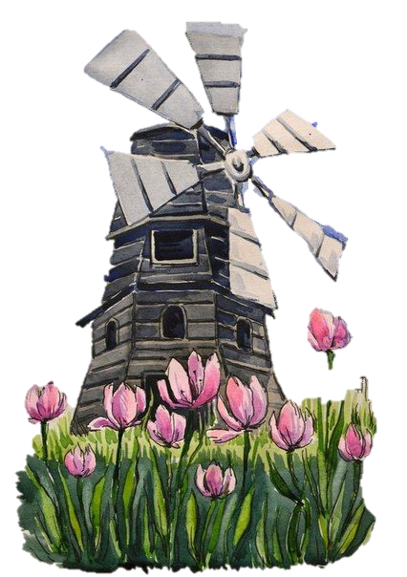

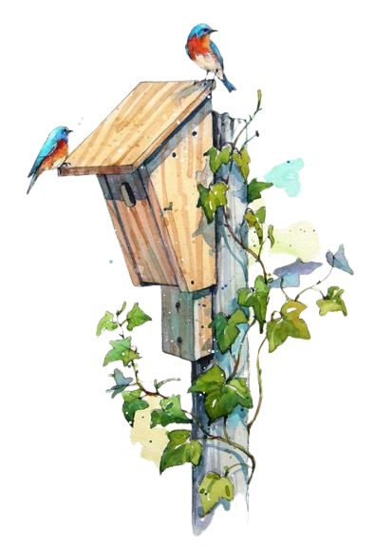

Trường Tiểu học Bắc Hưng
CHÀO MỪNG QUÝ THẦY CÔ
VỀ DỰ GIỜ - TIẾT LUYỆN TỪ VÀ CÂU
Giáo viên: Phạm Thị Hiền – Lớp 5A

Slide 2


Slide 3
Thứ hai ngày 14 tháng 8 năm 2023
Luyện từ và câu
Từ đồng nghĩa
I. Nhận xét:
1. So sánh nghĩa của các từ in đậm trong mỗi ví dụ sau:
Sau 80 năm giời nô lệ làm cho nước nhà bị yếu hèn, ngày nay chúng ta cần phải xây dựng lại cơ đồ mà tổ tiên đã để lại cho chúng ta, làm sao cho chúng ta theo kịp các nước khác trên toàn cầu. Trong công cuộc kiến thiết đó, nước nhà trông mong chờ đợi ở các em rất nhiều
HỒ CHÍ MINH
b) Màu lúa chín dưới đồng vàng xuộm lại. Nắng nhạt ngả màu vàng hoe. Trong vườn, lắc lư những chùm quả xoan vàng lịm không trông thấy cuống, như những chuỗi tràng hạt bồ đề treo lơ lững.
TÔ HOÀI

Slide 4
Thứ hai ngày 14 tháng 8 năm 2023
Luyện từ và câu : Từ đồng nghĩa
I. Nhận xét:
So sánh nghĩa của các từ in đậm trong mỗi ví dụ sau:
a.
- Xây dựng:
Kiến thiết:
- Xây dựng: làm nên một công trình kiến trúc theo một kế hoạch nhất định
Kiến thiết: Xây dựng.
Chỉ hoạt động: tạo ra một hay nhiều công trình kiến trúc
Xây dựng; kiến thiết đều có nghĩa giống nhau được gọi là từ đồng nghĩa.

Slide 5
I. Nhận xét:
1. So sánh nghĩa của các từ in đậm trong mỗi ví dụ sau:
b) Màu lúa chín dưới đồng vàng xuộm lại. Nắng nhạt ngả màu vàng hoe. Trong vườn, lắc lư những chùm quả xoan vàng lịm không trông thấy cuống, như những chuỗi tràng hạt bồ đề treo lơ lửng.
TÔ HOÀI
Vàng xuộm
=
Vàng hoe
=
Vàng lịm
Màu vàng đậm đều, trải đều khắp
Màu vàng nhạt, tươi, ánh lên
Màu của quả chín già, gợi lên cảm giác ngọt ngào, mọng nước

Slide 6
I. Nhận xét:
- Xây dựng: làm nên một công trình kiến trúc theo một kế hoạch nhất định
- Vàng xuộm: màu vàng đậm
- Vàng hoe: màu vàng nhạt, tươi, ánh lên
- Kiến thiết: xây dựng theo quy mô lớn
-Vàng lịm: Màu vàng gợi lên cảm giác ngọt ngào, mọng nước
➔ Chỉ hoạt động: tạo ra một hay nhiều kiến trúc
➔ Chỉ màu vàng.
➔ Những từ có nghĩa giống nhau được gọi là những từ đồng nghĩa

Slide 7
I. Nhận xét:
2. Thay mỗi từ in đậm trong mỗi ví dụ trên cho nhau và rút ra nhận xét. Những từ nào thay thế được cho nhau? Những từ nào không thay thế được cho nhau? Vì sao?
Sau 80 năm giời nô lệ làm cho nước nhà bị yếu hèn, ngày nay chúng ta cần phải kiến thiết lại cơ đồ mà tổ tiên đã để lại cho chúng ta, làm sao cho chúng ta theo kịp các nước khác trên toàn cầu. Trong công cuộc xây dựng đó, nước nhà trông mong chờ đợi ở các em rất nhiều.
HỒ CHÍ MINH

Slide 8
I. Nhận xét:
2. Thay mỗi từ in đậm trong mỗi ví dụ trên cho nhau và rút ra nhận xét. Những từ nào thay thế được cho nhau? Những từ nào không thay thế được cho nhau? Vì sao?
b) Màu lúa chín dưới đồng vàng hoe lại. Nắng nhạt ngả màu vàng lịm. Trong vườn, lắc lư những chùm quả xoan vàng xuộm không trông thấy cuống, như những chuỗi tràng hạt bồ đề treo lơ lửng.
TÔ HOÀI

Slide 9
I. Nhận xét:
Thay mỗi từ in đậm trong mỗi ví dụ trên cho nhau và rút ra nhận xét. Những từ nào thay thế được cho nhau? Những từ nào không thay thế được cho nhau? Vì sao?
- Xây dựng: làm nên một công trình kiến trúc theo một kế hoạch nhất định
- Vàng xuộm: màu vàng đậm
- Vàng hoe: màu vàng nhạt, tươi, ánh lên
- Kiến thiết: xây dựng theo quy mô lớn
- Vàng lịm: Màu vàng gợi lên cảm giác ngọt ngào, mọng nước
➔ Có thể thay đổi vị trí cho nhau
➔ Không thể thay đổi vị trí cho nhau
Từ đồng nghĩa hoàn toàn
Từ đồng nghĩa không hoàn toàn

Slide 10
Thứ hai ngày 14 tháng 8 năm 2023
Luyện từ và câu : Từ đồng nghĩa
II. Ghi nhớ:
Từ đồng nghĩa là những từ có nghĩa giống nhau hoặc gần giống nhau
VD: siêng năng, chăm chỉ, cần cù,…
2. Có những từ đồng nghĩa hoàn toàn có thể thay thế cho nhau trong lời nói
VD: hổ, cọp, hùm,…
3. Có những từ đồng nghĩa không hoàn toàn. Khi dùng những từ này ta cần phải cân nhắc để lựa chọn cho đúng.
VD: - ăn, xơi chén,…( biểu thị thái độ, tình cảm khác nhau đối với người đối thoại hoặc điều được nói đến).
- mang, khiêng, vác,…( biểu thị những cách thức hành động khác nhau).

Slide 11
THỰC HÀNH LUYỆN TẬP

Slide 12
Thứ hai ngày 14 tháng 8 năm 2023
Luyện từ và câu : Từ đồng nghĩa
Bài 1: Xếp những từ in đậm thành từng nhóm đồng nghĩa:
Sau 80 năm giời nô lệ làm cho nước nhà bị yếu hèn, ngày nay chúng ta cần phải xây dựng lại cơ đồ mà tổ tiên đã để lại cho chúng ta, làm sao cho chúng ta theo kịp các nước khác trên hoàn cầu. Trong công cuộc kiến thiết đó, nước nhà trông mong chờ đợi ở các em rất nhiều. Non sông Việt Nam có trở nên tươi đẹp hay không, dân tộc Việt Nam có bước tới đài vinh quang để sáng vai với các cường quốc năm châu được hay không, chính là nhờ một phần lớn ở công học tập của các em.
HỒ CHÍ MINH

Slide 13
GIẢI NGHĨA TỪ
Nước nhà:
Hoàn cầu:
Non sông:
Năm châu:
đất nước của mình
toàn thế giới
núi và sông dùng để chỉ đất nước
khắp mọi nơi trên thế giới
PHIẾU HỌC TẬP
Các nhóm từ đồng nghĩa:
nước nhà – non sông
hoàn cầu – năm châu

Slide 14
Thứ hai ngày 14 tháng 8 năm 2022
Luyện từ và câu : Từ đồng nghĩa
Bài 2: Tìm những từ đồng nghĩa với mỗi từ sau đây:
To lớn
Học tập

Slide 15






VÒNG QUAY
MAY MẮN
30
20
1
2
3
40
10
50
80
4
5
60
70
QUAY

Slide 16
Thứ hai ngày 14 tháng 8 năm 2023
Luyện từ và câu : Từ đồng nghĩa
Luyện tập- thực hành
Bài 3. Đặt câu với một cặp từ đồng nghĩa em vừa tìm được ở bài tập 2
To lớn; vĩ đại; to đùng, khổng lồ
Học tập; học hỏi; học việc

Slide 17
Thứ hai ngày 14 tháng 8 năm 2022
Luyện từ và câu : Từ đồng nghĩa
VẬN DỤNG TRẢI NGHIỆM

Slide 18
Thứ hai ngày 14 tháng 8 năm 2023
Luyện từ và câu : Từ đồng nghĩa
Vận dụng vào cuộc sống:
Các em cùng người thân, tìm hiểu thêm “ từ đồng nghĩa” gần gũi trong cuộc sống như: bạn bè, học tập, các con vật, màu sắc….

Slide 19

TIẾT HỌC ĐẾN ĐÂY LÀ KẾT THÚC

Slide 20






Từ đồng nghĩa của từ:
To lớn
A. khổng lồ
B. lung linh
C. lo lắng
D. lười biếng
QUAY VỀ

Slide 21

Từ đồng nghĩa của từ:
To lớn
A. nhỏ bé
B. vĩ đại
C. mong manh
D. xinh xắn
QUAY VỀ

Slide 22
Từ đồng nghĩa của từ:
To lớn
A. to đùng
B. nhỏ bé
C. lều khều
D. mạnh mẽ
QUAY VỀ

Slide 23
Từ đồng nghĩa của từ:
Học tập
A. học sinh
B. cần cù
C. học hỏi
D. Siêng năng
QUAY VỀ

Slide 24
Từ đồng nghĩa của từ:
Học tập
A. cẩu thả
B. học việc
C. cẩn thận
D. vội vàng
QUAY VỀ

